Slide 1
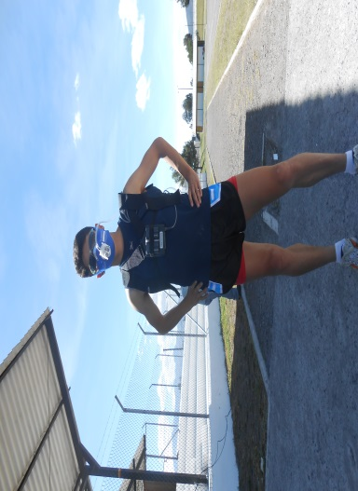
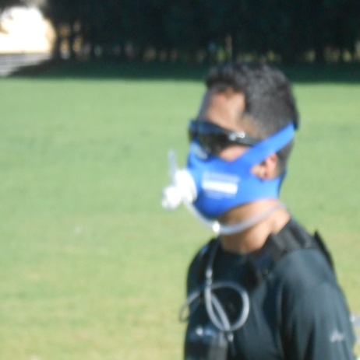
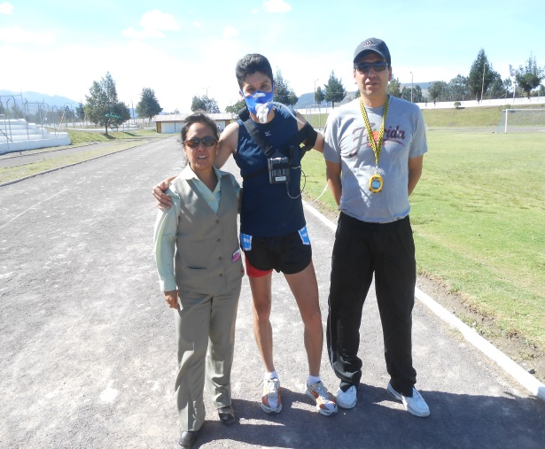
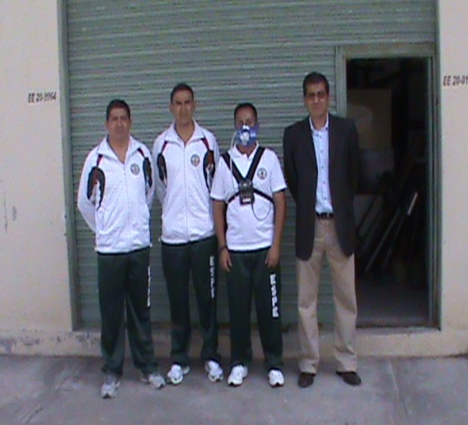
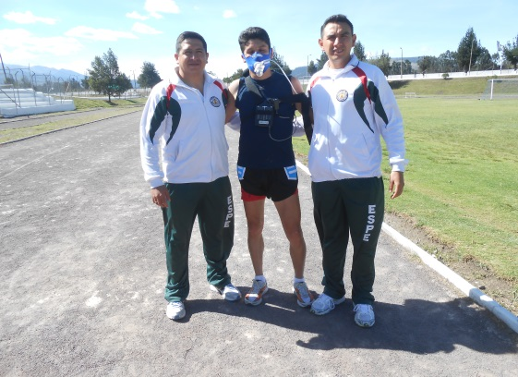
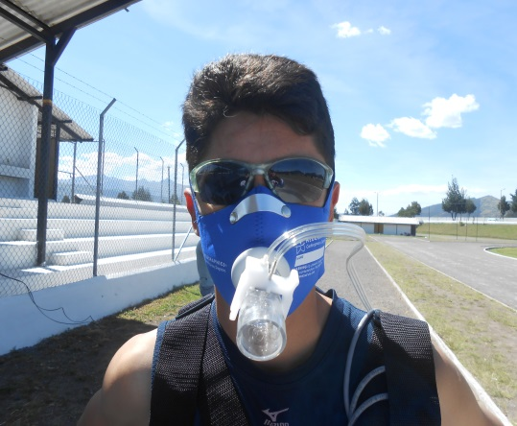
CARRERA EN CIENCIAS DE LA ACTIVIDAD FÍSICA DEPORTES Y RECREACIÓN
CAPT. FERNANDO ALARCÓN
CAPT. PAREDES LUIS

Slide 2
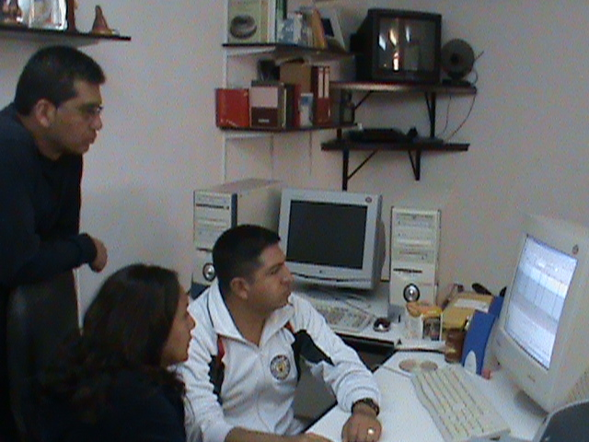
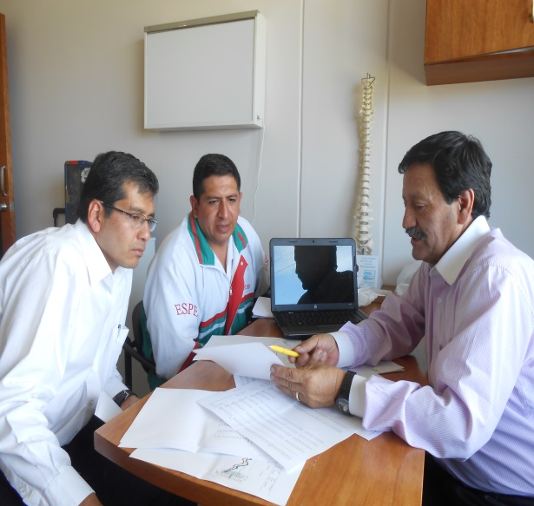
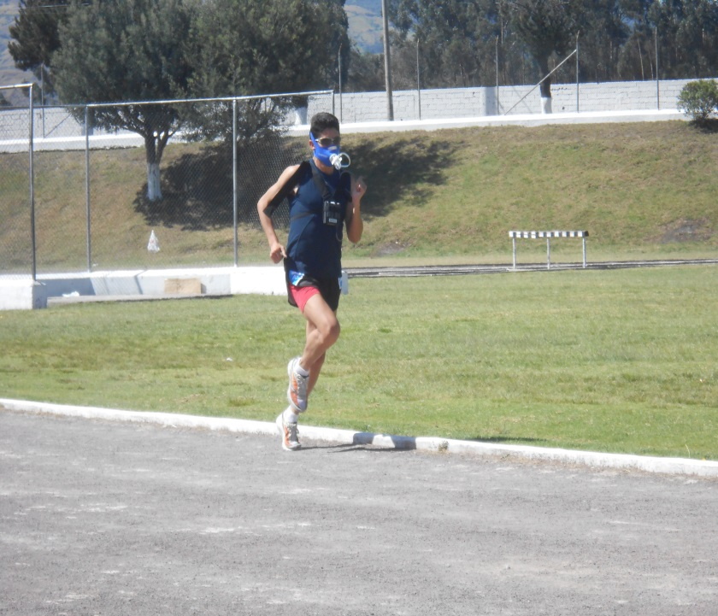
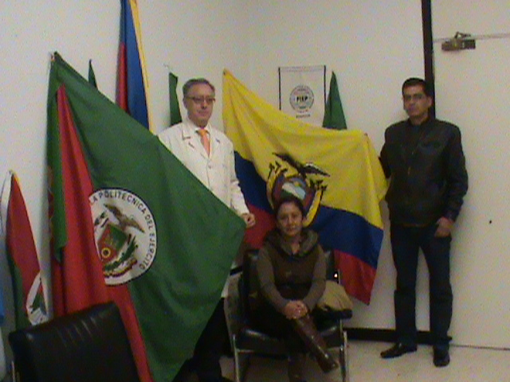
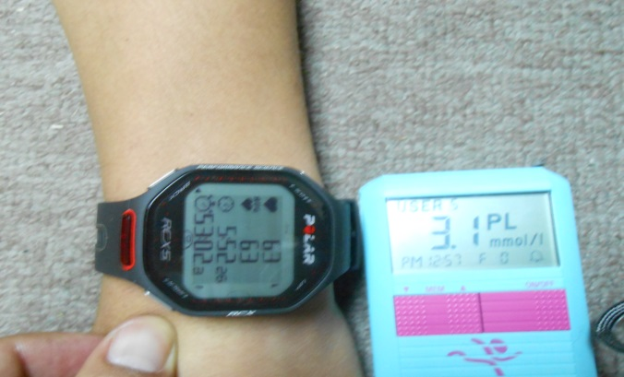
TEMA
ESTUDIO DEL INTERCAMBIO DE GASES RESPIRATORIOS, RESPUESTAS CARDIACAS Y METABÓLICAS, EN EL ENTRENAMIENTO DE LOS DEPORTISTAS DEL EQUIPO DE CADETES DE PENTATLÓN MILITAR DE LAS FUERZAS ARMADAS QUE PARTICIPARÁN EN EL CAMPEONATO MUNDIAL DE CADETES MILITARES AGOSTO 2014.

Slide 3
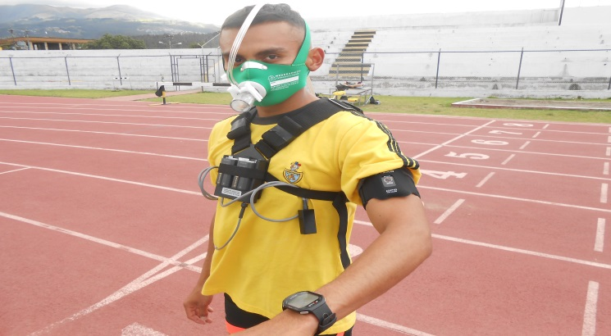
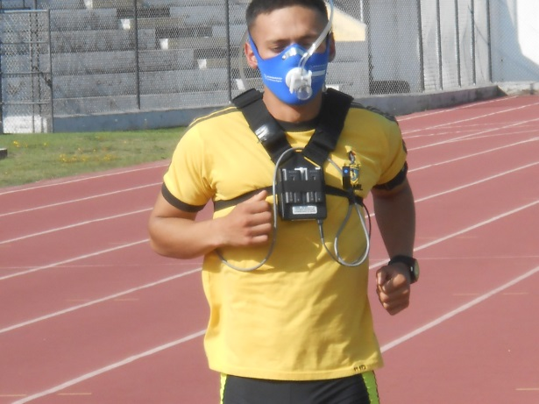
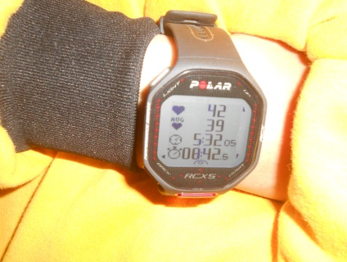
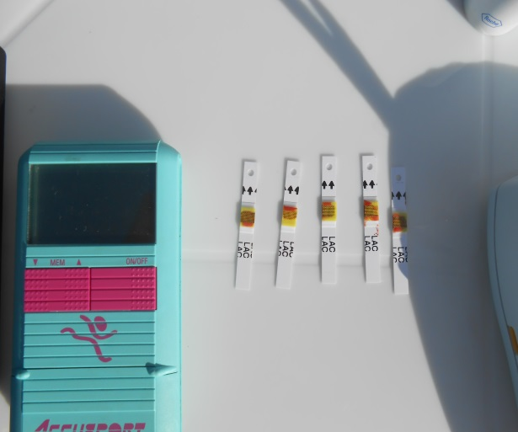
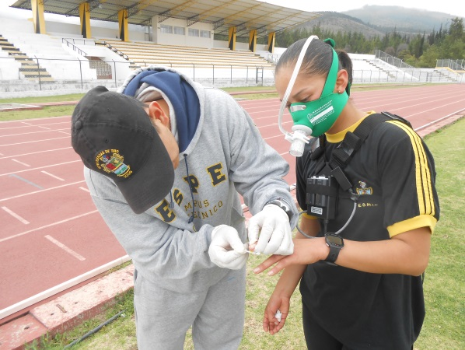
MARCO CONTEXTUAL DE LA INVESTIGACIÓN
OBJETO DE LA INVESTIGACIÓN
Intercambio de gases pulmonares
Frecuencia cardiaca
Lactato

Slide 4
SITUACIÓN PROBLÉMICA
DATOS CIENTÍFICOS
Biotipo
Situación Geográfica
ENTRENAMIENTO DEPORTIVO DEFICIENTE
Evaluación
Control
Desarrollo
Planificación
INDIVIDUALIZACIÓN DEL ENTRENAMIENTO

Slide 5
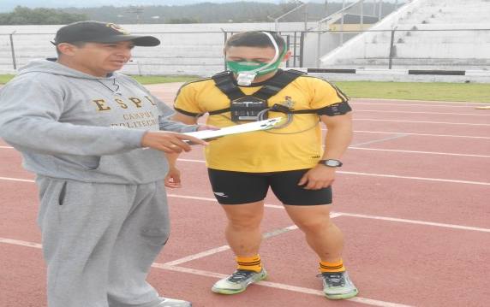
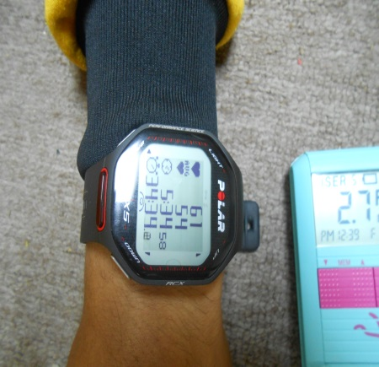
PROBLEMA DE INVESTIGACIÓN
El análisis y correlación
Factores que influyen en el rendimiento físico.
Gases respiratorios, respuestas cardiovasculares y metabólicas.
No existencia
Datos científicos.
Deportistas nacionales con nuestro biotipo y en la altura.
Permitan conocer las exigencias fisiológicas individuales de cada atleta.

Slide 6
SUB-PROBLEMAS DE INVESTIGACIÓN
Comportamiento de la frecuencia cardiaca en el entrenamiento
Falta de estudios intercambio de gases respiratorios en el entrenamiento
Comportamiento del ácido láctico en el entrenamiento
Correlación entre estas tres variantes fisiológicas
Poca existencia de Datos Científicos
Entrenamiento individualizado de los pentatletas
Umbral Anaerobio para cada pentatleta

Slide 7
DELIMITACIÓN TEMPORAL
ESMIL
CADETES
PENTATLÓN MILITAR
Mundial de Cadetes
Agosto 2014

Slide 8
DELIMITACIÓN ESPACIAL
Quito -Ecuador
ESMIL-PARACAYACU
0°05′06″S 78°29′14″O)
2600 m. de altura sobre el nivel del mar

Slide 9
DELIMITACIÓN DE LAS UNIDADES DE INVESTIGACIÓN
MUNDIAL DE CADETES MILITARES
AGOSTO 2014
PENTATLÓN MILITAR
CADETES

Slide 10
JUSTIFICACIÓN E IMPORTANCIA
Pauta para determinar una correcta planificación
Conocer los comportamientos fisiológicos individuales
Contribuye a un déficit en los procesos de entrenamiento.
Procedimientos empíricos
Estudio base para obtener un modelo de entrenamiento para alto rendimiento deportivo militar
Contribuirá a mejorar
Comportamiento intercambio de gases pulmonares, frecuencia cardiaca y ácido láctico
Determinar, analizar y realizar la coorrelación

Slide 11
CAMBIOS ESPERADOS
Crear una base de datos sobre el comportamiento del intercambio de gases pulmonares, la frecuencia cardiaca y el ácido láctico
Control del entrenamiento deportivo mediante el empleo de nuevas y actuales tecnologías.
Datos que podrán ser usados por los entrenadores para aplicar el principio de individualización del entrenamiento
Establecer un modelo de resultados fisiológicos de los deportista pentatletas que servirán de base para que los entrenadores capten nuevos talentos deportivos

Slide 12
OBJETIVOS
GENERAL
Establecer los niveles de intercambio gaseoso, respuestas cardiacas y metabólicas en altura, de los deportistas cadetes de pentatlón militar
ESPECÍFICOS
-Analizar el comportamiento del intercambio gaseoso
-Analizar el comportamiento cardiaco
-Analizar el comportamiento del ácido láctico
-Determinar los umbrales individuales
-Obtener un modelo de resultados fisiológicos

Slide 13
MARCO TEÓRICO.
SISTEMA RESPIRATORIO
En síntesis, el sistema respiratorio permite la captación del O2 y la expulsión del CO2
El sistema respiratorio trabaja conjuntamente con el sistema circulatorio para llevar oxígeno a cada célula del organismo y para eliminar el dióxido de carbono del mismo.
= 6 Litros (6.000 ml). Si nosotros inspiramos profundamente, ingresamos 6 litros de aire, pero al tratar de espirar, sólo salen 4,8 litros (es decir, 1,2 litros de volumen residual quedan en el pulmón). Ese volumen espirado luego de una inspiración máxima se llama Capacidad Vital (CV).

Slide 14
VO2 en reposo es de 3,5 ml/kg/min (1 MET).Ej.
el sujeto pesa 70 kg, su VO2 sería de 70 x 3,5 = 245 ml/min.
VCO2: Es el CO2 del aire espirado comparado con el del aire ambiental (mide el CO2 que produce el organismo). Recordemos que el CO2 lo produce cada célula como producto final del metabolismo celular.
CR: Es el cociente respiratorio que surge de la siguiente fórmula: CR = VCO2 /VO2
Si su valor es cercano a 1 el combustible utilizado es carbohidrato y si es cercano a 0,7 son ácidos grasos.0,8 Proteinas
Hasta el 60% de la intensidad de ejercicio (del VO2 máximo) la ventilación aumenta linealmente al VO2.
O sea que al aumentar el CO2 de la sangre o al disminuir el pH por la producción de ácidos (situación de ejercicio físico), los quimiorreceptores provocan el aumento de la ventilación para compensar la situación. Es por eso que hiperventilamos durante el ejercicio y lo seguimos haciendo post esfuerzo, hasta que se normalice el pH.

Slide 15
VENTILACIÓN DURANTE EL EJERCICIO CONTINUO
Hiperventilación anticipada al ejercicio. Se cree que por estímulo cortical (el cerebro ya sabe que va a realizar actividad y aumenta su ansiedad o estrés) con lo que se aumenta la frecuencia y profundidad respiratoria antes de comenzar la actividad física.
La PCO2, la PO2 y el pH a través de los quimiorreceptores regulan la ventilación acelerándola más aún. En la meseta es porque se logra un estado estable respiratorio
Si aumenta la intensidad, vuelve a aumentar el ritmo respiratorio, pues debe volver a adaptarse al cambio bioquímico en su sangre.
La hiperventilación que sucede post ejercicio se debe al tiempo que necesita el deportista para eliminar el CO2 producido y para regularizar el remoción del lactato (el tiempo será menor en el sujeto más entrenado).
Debemos mencionar que los movimientos de las articulaciones durante la actividad física, producen en forma refleja un aumento de la ventilación respiratoria..
Umbral respiratorio , es el momento en que el coeficiente respiratorio llega a 1 o sobrepasa, los niveles de CO2 se incrementan sobrepasando los niveles de oxigeno máximo

Slide 16
Capacidad Aeróbica
El consumo máximo de oxígeno (VO₂ máx) mide la capacidad del cuerpo para transportar oxígeno desde el aire ambiental hasta los músculos que están trabajando, siendo uno de los determinantes más importantes del rendimiento.

Slide 17
Capacidad de trabajo a VO2 max. Fuente: (Juan M. Garcia Manso ,Manuel Navarro Valdivielzo,Jose Antonio Ruiz Caballero)
% VO2max. | Tiempo /minutos
100% | 6-10
95% | 30
85% | 60
80% | 120
70% | +180

Slide 18
Tiempo que se puede mantener la velocidad crítica(100% VO2 Max) en relación al nivel de rendimiento. Fuente: (Billat,1994)
Tiempo/min | Nivel de Rendimiento | Tiempo | Nivel de rendimiento
0-3 | Pésimo | 8-9 | Buena
3-4 | Muy Malo | 9-10 | Muy Buena
4-5 | Malo | 10-11 | Excelente
5-6 | Mediocre | +11 | Alto Nivel

Slide 19
MET(EQUIVALENTE METABÓLICO)
La cantidad de oxigeno que consume el cuerpo en aire inspirado desde una posición sentado” lo que es igual a 3.5 ml O2 /kg de peso corporal / min.
El equivalente metabólico (MET) es la cantidad mínima necesaria de oxígeno para las funciones metabólicas del organismo, equivale a 3.5 ml.kg.min.
MET=VO2ml/kg/min/3,5

Slide 20
PULSO DE OXÍGENO
Es la relación entre el consumo de oxígeno y la frecuencia cardíaca, lo que corresponde a la cantidad de oxigeno consumido por latido. P. de O2: VO2 absoluto/ FC. Ejemplo: una paciente realiza una prueba ergométrica con consumo de oxígeno directo y arroja un valor máximo de 1,5 lts/min. a una frecuencia cardíaca de 130 latidos por minuto, su pulso de oxígeno es de 1500/130: 11,5 ml de oxígeno por latido. Este parámetro puede llegar hasta valores de 25 ml/lat.

Slide 21
FRECUENCIA CARDIACA.
Son las veces que el corazón realiza el ciclo completo de llenado y vaciado de sus cámaras en un determinado tiempo. Se expresa siempre en contracciones por minuto.
El numero de contracciones por minuto está en función de muchos aspectos y por esto y por la rapidez y sencillez del control de la frecuencia hace que sea de una gran utilidad.

Slide 22
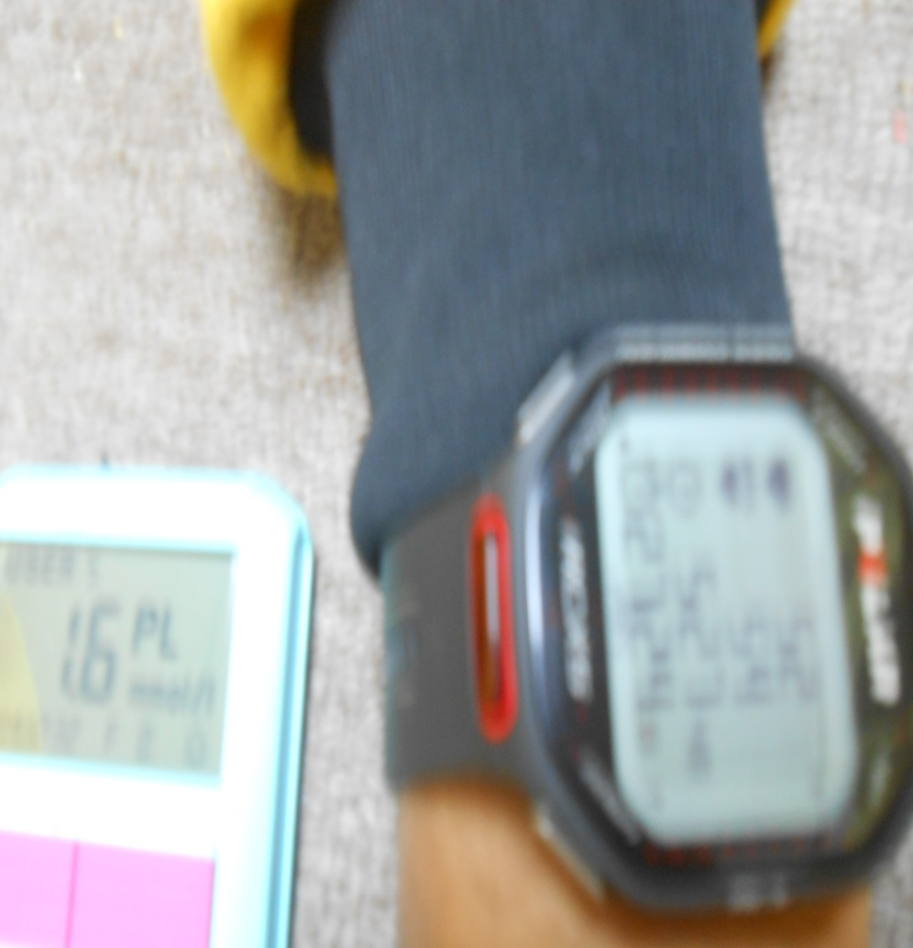
FRECUENCIA CARDIACA EN REPOSO
La frecuencia cardiaca en reposo en promedio es de 60 a 80 latidos/ min. En deportistas muy en forma que siguen entrenamientos de resistencia, se han descrito frecuencias en reposo que oscilan entre 28 y 40 latidos/min.

Slide 23
FRECUENCIA CARDIACA DURANTE EL EJERCICIO
Desde los deportistas amateurs hasta los profesionales tienen que tener una vinculación constante entre el ejercicio físico y la frecuencia cardiaca. Cada ejercicio tiene un objetivo dentro del sistema energético de nuestro metabolismo.

Slide 24
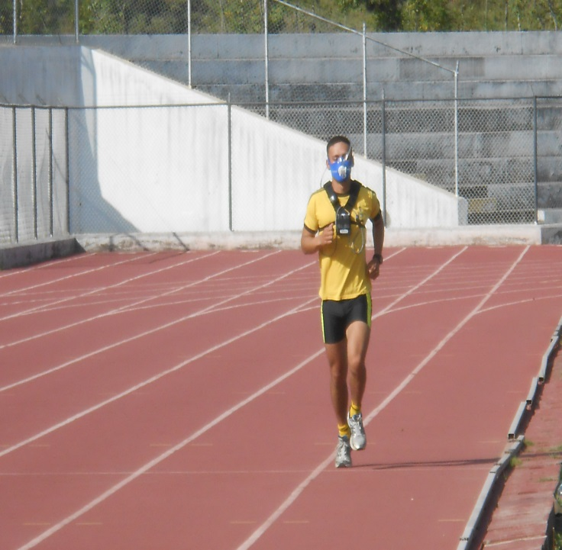
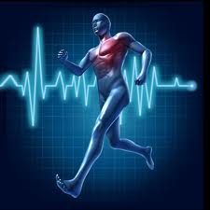
FRECUENCIA CARDIACA MÁXIMA
Para qué sirve la frecuencia cardiaca máxima? (FCmax), desde esta cifra se pueden calcular el ritmo cardiaco que tenemos que llevar según el trabajo que queremos hacer.

Slide 25
LACTATO
El lactato es un compuesto, se produce de forma natural en el organismo de cada persona. Además de ser un producto secundario del ejercicio, también es un combustible para ello. Se encuentra en los músculos, la sangre y varios órganos. El organismo humano lo necesita para funcionar apropiadamente.

Slide 26
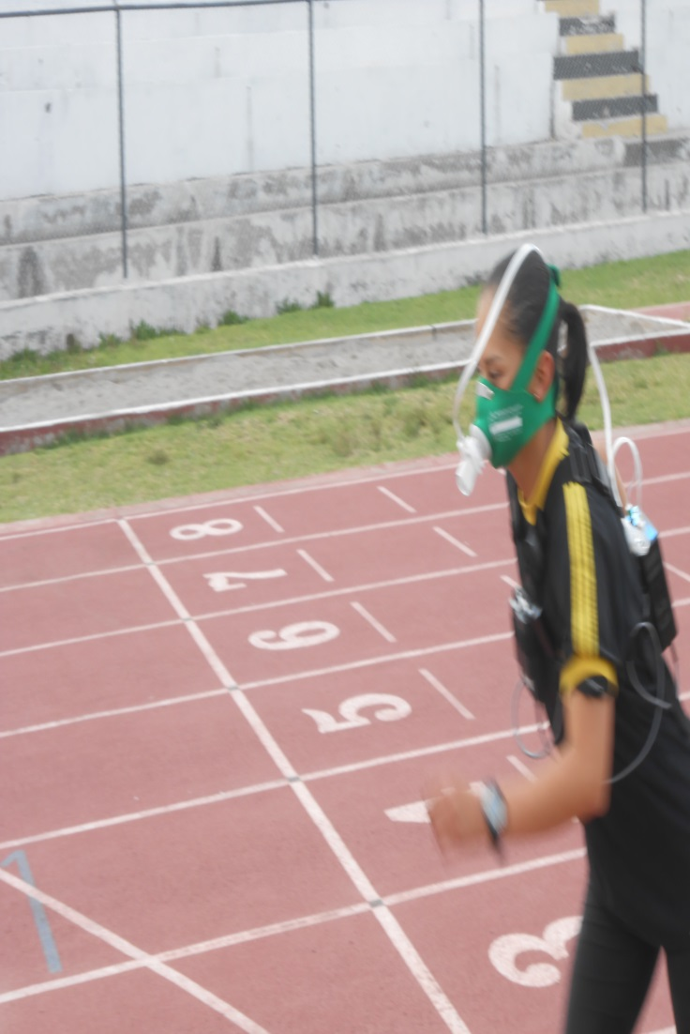
COMO SE PRODUCE
El lactato se produce en nuestro organismo todo el tiempo, sin embargo cuando incrementamos la intensidad de nuestro ejercicio o nuestras actividades de trabajo, se producen grandes cantidades de piruvato rápidamente

Slide 27
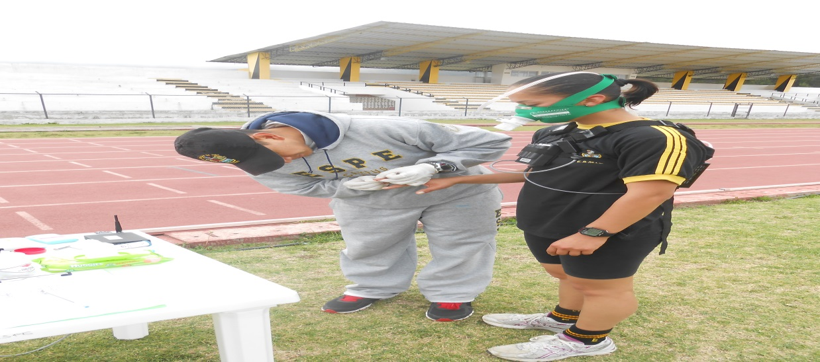
ACLARADO DEL LACTATO
En primer lugar nos referimos al proceso mediante el cual el lactato es removido o despejado de los músculos, evidenciándose a través de la elevación de los niveles de lactato en sangre cuando este sale de los músculos, lo esperado es cuando el lactato se mueve de mayor a menor gradiente de concentración.

Slide 28
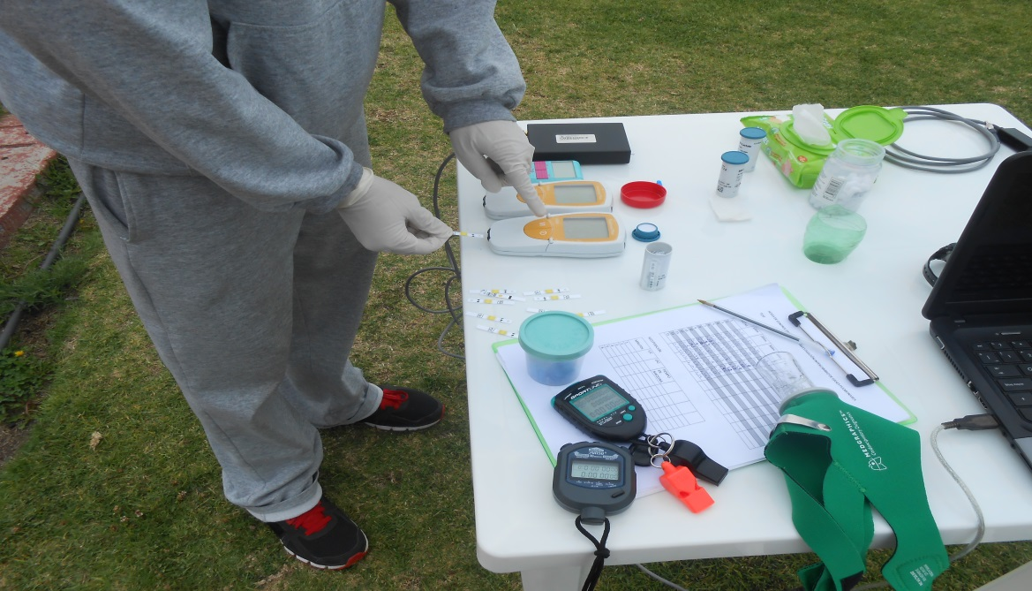
ACLARADO DEL LACTATO
En segundo lugar nos referimos al proceso donde el lactato es removido del flujo sanguíneo. Algunas veces se refiere como la desaparición del lactato.

Slide 29
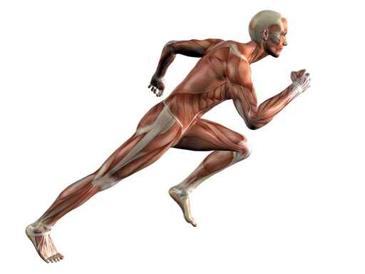
ZONAS DE ENTRENAMIENTO
AEROBICA
REGENERATIVO
LIPOLITICO
MIXTA
NEURAL
ANAEROBICA LACTICA
ANAEROBICA ALACTICA
NEURAL
MIXTO EXTENSIVO
MIXTO INTENSIVO
GLUCOLITICO
LACTICO EXTENSIVO
LACTICO INTENSIVO
ALACTICO EXTENSIVO
ALACTICO INTENSIVO

Slide 30
ZONA AERÓBICA
 | FC | VO2 | LACTATO | SISTEMA ENERGÍA | TIEMPO
REGENERATIVA | 130-135 | 50% | 2mm | grasas | 3H
LIPOLITICA | 135-140 | 55%-65% | 2,5-3mm | grasas | 2h
GLUCOLITICA | 150-170 | 60%-80% | 3-4mm | Glucógeno Hd C | 40min-2H

Slide 31
ZONA MIXTA
 | FC | VO2 | LACTATO | SISTEMA ENERGÍA | TIEMPO
M.EXTENSIVO | 170-185 | 80%-90% | 4-6mm | glucógeno | 20-35min
M. INTENSIVO | 185-195 | 90%-100% | 6-8mm | glucógeno | 20min

Slide 32
ANAERÓBICA LÁCTICA
 | FC | VAM | LACTATO | SISTEMA ENERGÍA | TIEMPO
L. EXTENSIVO | INV. | 100%-110% | 8-14mm | glucógeno | 3-8min
L. INTENSIVO | INV. | 115%-130% | 14-22mm | glucógeno | 1-3min

Slide 33
ANAERÓBICA ALÁCTICA
 | FC | VAM | LACTATO | SISTEMA ENERGÍA | TIEMPO
A. EXTENSIVO | INV. | 120%-125% | 15-20mm | fosfagenos | 15-50sg
A. INTENSIVO | INV. | INV. | NO | fosfagenos | 5-15sg

Slide 34
UMBRAL ANAERÓBICO
Intensidad de trabajo en la cual el incremento en la ventilación fue desproporcionado al incremento en el consumo de oxígeno durante un test progresivo de ejercicio. (Hollmann, 1959)
Este autor también describió el “punto de óptima eficiencia respiratoria” (Punkt des optimalen Wirkungsgrades der Atmung).
Wasserman y Mc Ilroy (Wasserman & Mcllroy, 1964) llamaron a la intensidad de ejercicio descrita por Hollmann “umbral de metabolismo anaeróbico” y la utilizaron para la valoración clínica de la capacidad de ejercicio en cardiópatas.
Sugieren estos autores que el inicio del metabolismo anaeróbico que acontece durante el ejercicio puede ser detectado por tres vías: 1) incremento de la concentración de lactato en sangre, 2) descenso de la concentración arterial de bicarbonato y del pH, y 3) aumento del cociente respiratorio (RER).

Slide 35
Umbral Anaeróbico
Fuente: (Holman ,1981) (Davis ,1979) (López Chicharro,1982)
Sedentarios | 50%-60% del VO2 Max.
Deportistas de Fondo | 80%-95% del VO2 Max.

Slide 36
Umbral Anaeróbico FC-VO2
en corredores de élite franceses de medio fondo y fondo
PRUEBA | VEL. UMB. K/h | FC MAX. | FC-UMB. | % FC MAX. | % VO2
800 (M) | 15,6 | 185,8 | 162,8 | 87,5 | 77,7
800(F) | 11,7 | 193,4 | 168,2 | 86,9 | 79,1
1500 (M) | 16,40 | 194,3 | 172,9 | 89,0 | 82,6
1500 (F) | 13,6 | 196,0 | 172,3 | 88,1 | 77,7
10000 (M) | 17,7 | 187,0 | 169,0 | 90,1 | 86,7

Slide 37
Umbral Anaeróbico FC-VO2
en corredores de élite franceses de medio fondo y fondo
Fuente: (Jousselin y Stphen)
PRUEBA | VEL. UMB. K/h | FC-UMB. | % FC MAX. | % VO2
800 (M) | 17,5 | 172,4 | 92,7 | 90,8
800(F) | 13,7 | 179,7 | 92,9 | 87,5
1500 (M) | 18,0 | 184,2 | 94,8 | 92,2
1500 (F) | 15,3 | 183,9 | 94,0 | 88,3
10000 (M) | 19,2 | 178,4 | 95,1 | 94,8

Slide 38
2mMol | 2-4 mMol | 4mMol | Autor
Nivel metabólico crítico |  |  | Owles-1930
Punto de óptima eficiencia respiratoria |  |  | Hollman-1959
Umbral Anaeróbico |  |  | Wassermann 1964
Umbral aeróbico | Zona de transición Aeróbica-anaeróbica | Umbral Anaeróbico | Skinner-Maclellan 1980
OPLA Comienzo de acúmulo de lactato en plasma |  |  | Farrell 1979
Umb. ventilatorio |  | Umb. Vent. | Orr-1982
Transición Aeróbica |  |  | Passenhofer 1981
 |  | Umb. Aeróbico-anaeróbico | Mader 1976
 |  | IAT | Keul 1979
 |  | Comienzo de acúmulo de lactato en sangre | Sjodin y Jcobs 1981
 |  | Umbral Anaeróbico Individual | Stegmann 1981
 |  | Umbral Anaeróbico individual | Kindermann 1979
Nivel metabólico crítico |  |  | Owless 1930
Máximo estado estable |  |  | Londeree 1975

Slide 39
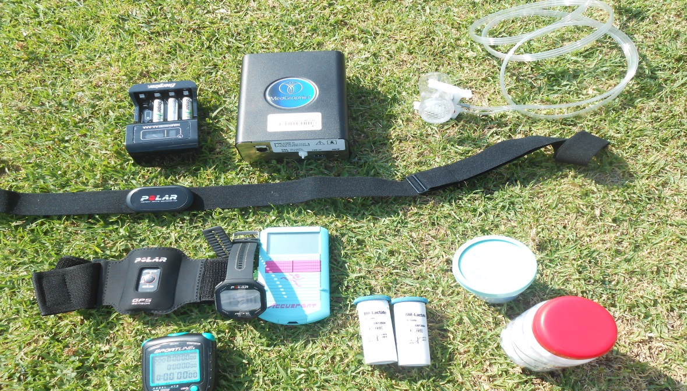
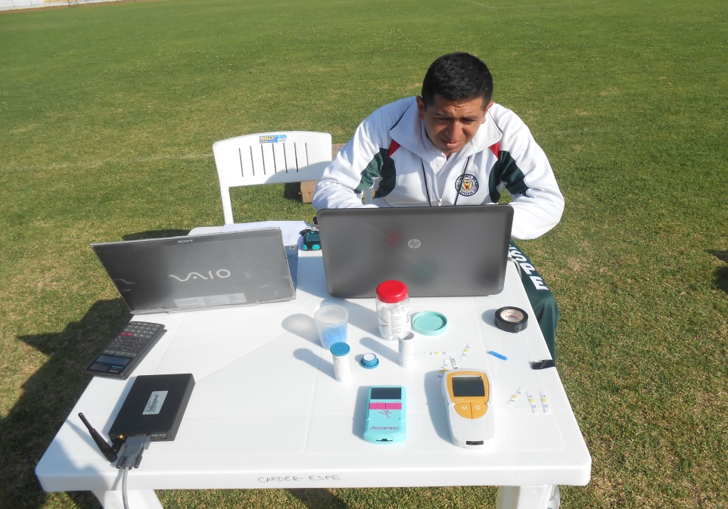
PROTOCOLO DEL TEST DE DIPPER E INSTRUMENTOS DE MEDICIÓN.

Slide 40
Test DIPER cuyas sigla significan Determinación de la Intensidad y la Potencia para el Entrenamiento de resistencia , nos permite sacar ritmos de carrera para el entrenamiento y la frecuencia cardiaca de dichos ritmos en cada deportista .Se estima la velocidad Aeróbica Máxima , que es la velocidad máxima que el cuerpo soporta obteniendo energía con la ayuda del oxígeno.
DIPPER (Mariano Garcia Verdugo)

Slide 41
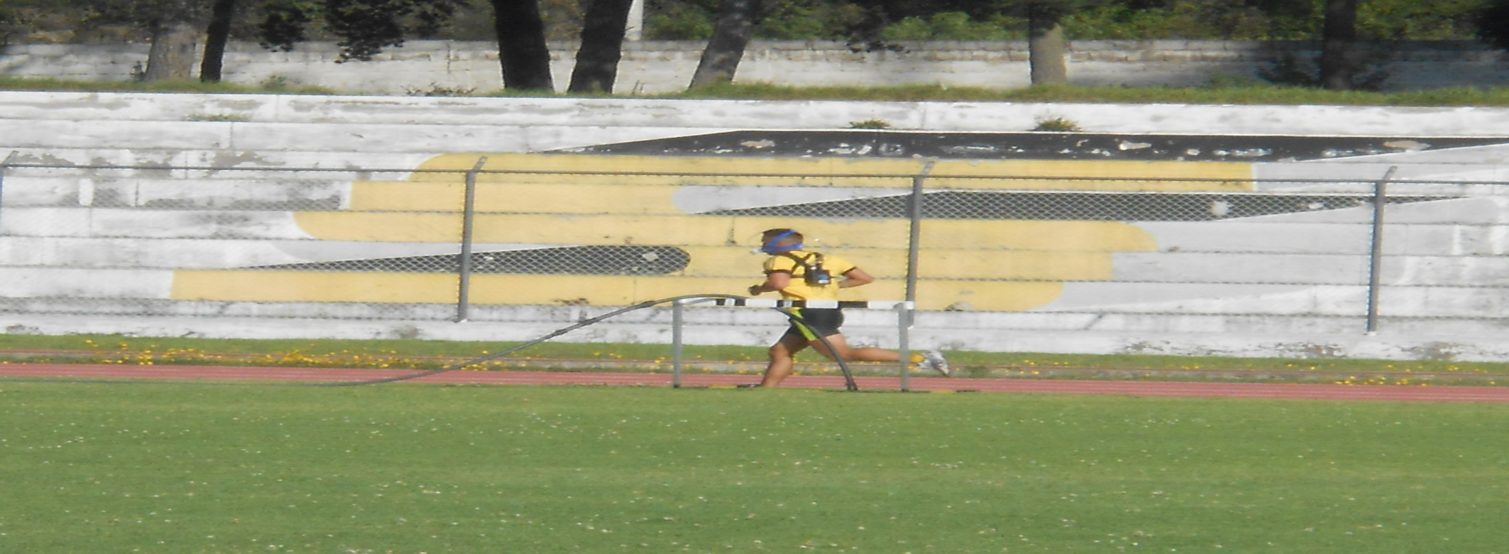
Consta de un máximo de 15 tramos de 400m, en los cuales cada uno debe ser recorrido en menos tiempo .Estos se establecen con incrementos de velocidad regresivos , lo que quiere decir que a medida que la velocidad va aumentando , los incrementos de cada uno de estos tramos se va reduciendo con el objetivo de saturar el metabolismo anaeróbico en los últimos , de forma que la única posibilidad de mejorar velocidad sea a expensas del metabolismo aeróbico.

Slide 42
REPOSO
Toma de muestras de intercambio de gases, FC y lactato en reposo entre las 05:00am y 06: 00am.
Durante el Test:
El test consta de 15 repeticiones de 400m. a una intensidad progresiva obtenida de los mejores tiempos obtenidos ya sea en 5000m. o 10000m.
En cada repetición de 400m. se registra los valores de Intercambio de Gases y FC
En cada vuelta par se toma la muestra de sangre para los niveles de lactato.
Durante cada vuelta existe un descanso de 30 segundos.
Se emplea conos en cada 100m. de la pista para que el deportista mediante una señal acústica pueda ser guiado en la intensidad del recorrido.
Al final se toma la muestra del valor máximo obtenido
Durante la recuperación:
Cuando el deportista termina el test tendrá un minuto para luego tomar la siguiente dato de VO2,CO2
Este es el procedimiento que se sigue para los próximos cinco minutos que se obtendrán datos durante la recuperación.

Slide 43
ANÁLISIS E INTERPRETACIÓN DE RESULTADOS

Slide 44
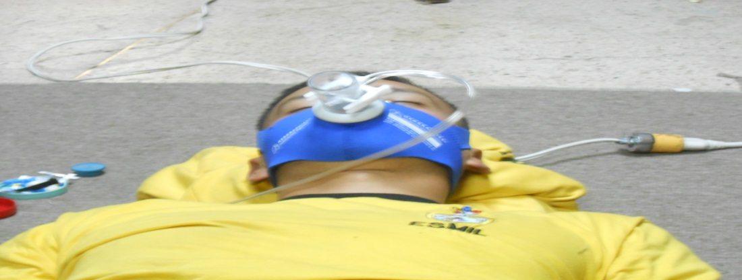
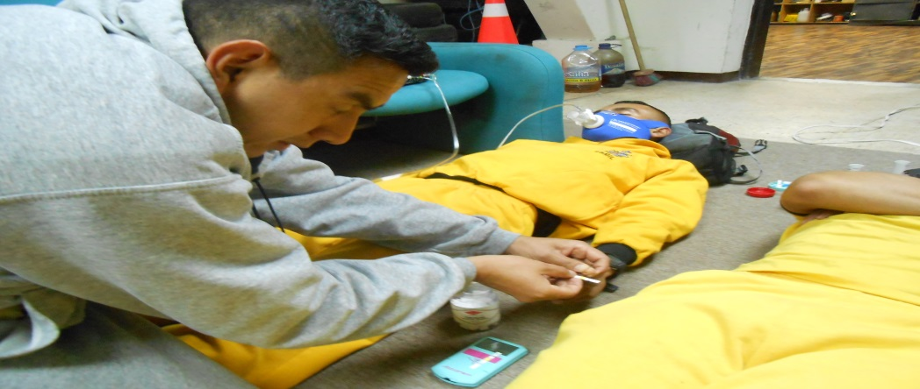
REPOSO

Slide 47
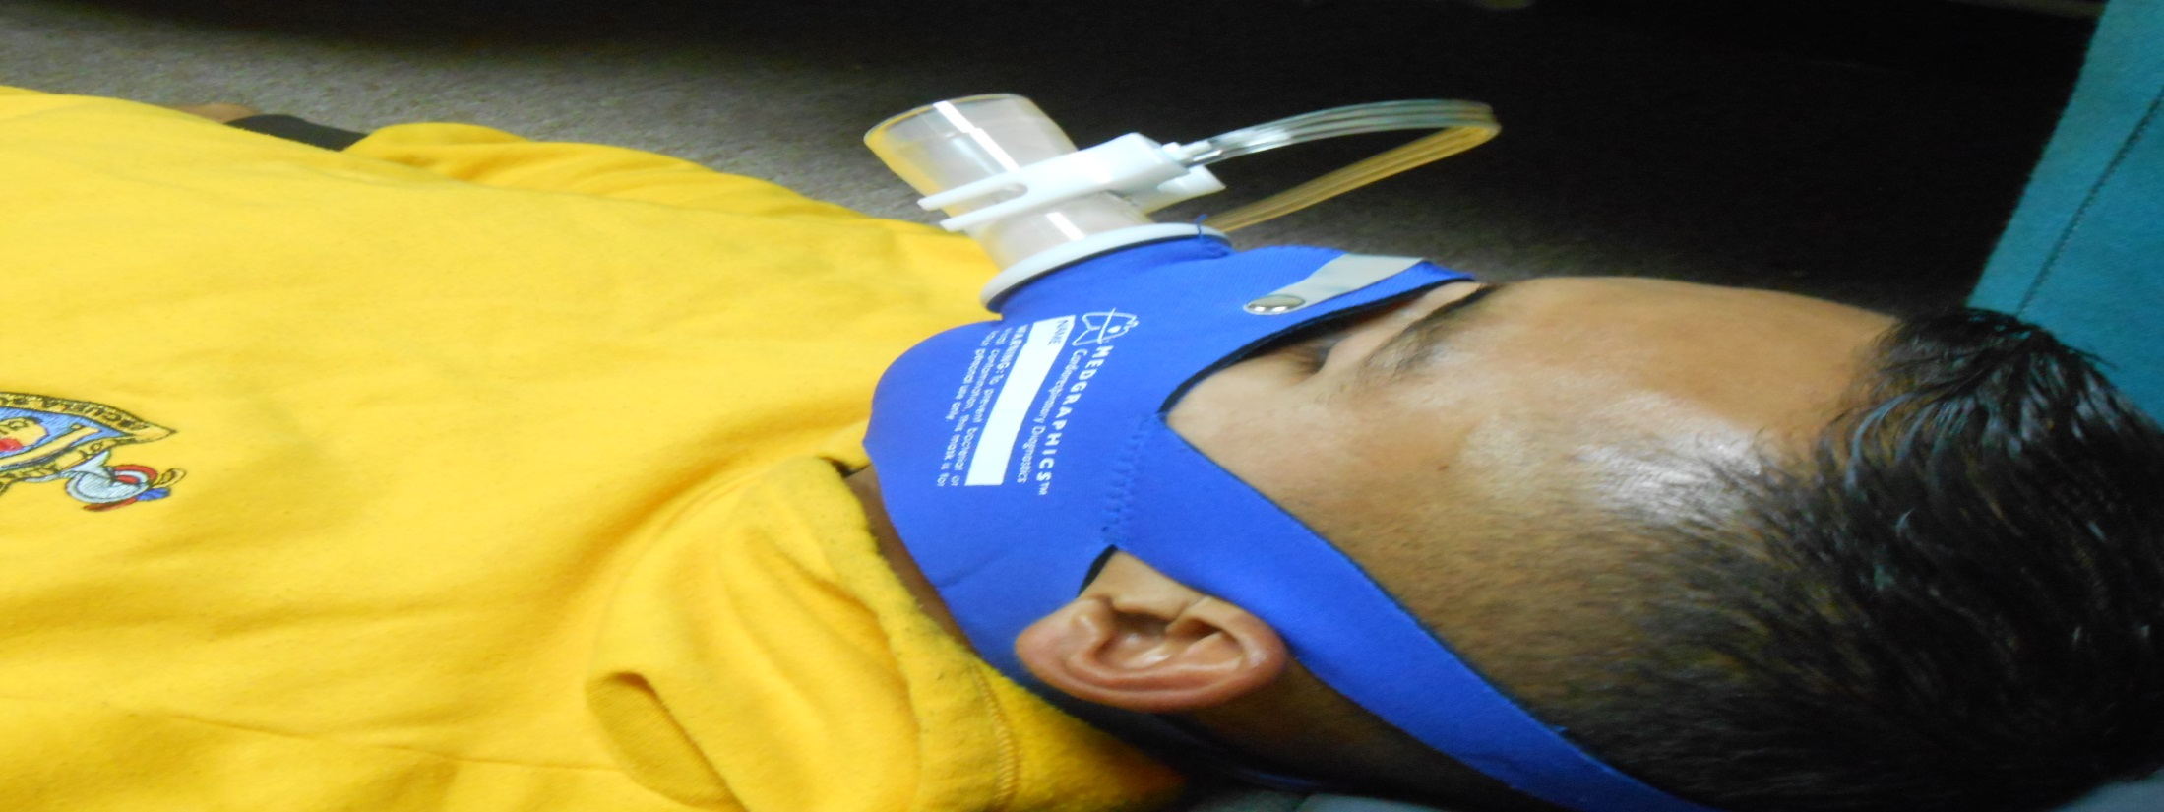

Slide 48
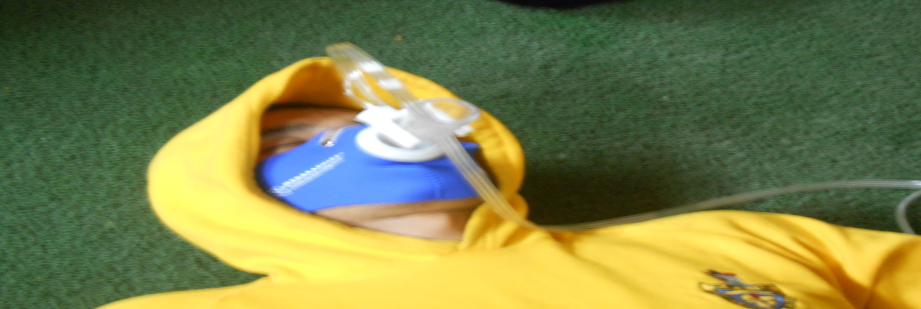

Slide 49
DATOS DURANTE EL TEST DE DIPER

Slide 52
DATOS GENERALES DEL EQUIPO MASCULINO DE PENTATLÓN MILITAR

Slide 53
DATOS GENERALES DEL EQUIPO MASCULINO DE PENTATLÓN MILITAR
DURANTE LA RECUPERACIÓN FC.

Slide 54
DATOS GENERALES DEL EQUIPO MASCULINO DE PENTATLÓN MILITAR
DURANTE LA RECUPERACIÓN LACTATO

Slide 55
DATOS GENERALES DEL EQUIPO MASCULINO DE PENTATLÓN MILITAR
DURANTE LA RECUPERACIÓN FC. Y LACTATO

Slide 56
DATOS GENERALES DEL EQUIPO MASCULINO DE PENTATLÓN MILITAR
DURANTE LA RECUPERACIÓN FC. Y LACTATO

Slide 57
DATOS GENERALES DEL EQUIPO MASCULINO DE PENTATLÓN MILITAR
DURANTE LA RECUPERACIÓN FC. Y LACTATO

Slide 58
DATOS GENERALES DEL EQUIPO MASCULINO DE PENTATLÓN MILITAR
DURANTE LA RECUPERACIÓN FC. Y LACTATO

Slide 59
DATOS GENERALES DEL EQUIPO MASCULINO DE PENTATLÓN MILITAR
DURANTE LA RECUPERACIÓN FC. Y LACTATO

Slide 60
DATOS GENERALES DEL EQUIPO MASCULINO DE PENTATLÓN MILITAR
DURANTE LA RECUPERACIÓN FC. Y LACTATO

Slide 61
DATOS GENERALES DEL EQUIPO MASCULINO DE PENTATLÓN MILITAR
DURANTE LA RECUPERACIÓN LUEGO DE 5 MINUTOS TERMINADO EL TEST.

Slide 62
CONCLUSIONES
Durante la presente investigación con los cadetes del equipo masculino de pentatlón militar se pudo analizar y relacionar datos de frecuencia cardiaca,lactato,intercambio de gases pulmonares (O2 y CO2),coeficiente respiratorio (RQ),pulso de oxígeno y mets.,estos datos se obtuvieron durante el reposo ,test de esfuerzo progresivo maximal (DIPPER) y recuperación.

Slide 63
REPOSO
En sujetos entrenados dicha frecuencia cardiaca puede oscilar entre los 28 y 40 ppm (Wilmore & Costil, 2007)
Sujetos sanos que están en reposo y bien oxigenados presentan valores entre 0,7-1,3 mmol/l.Fuente: (libro Pruebas para la valoración de la Capacidad Motriz en el Deporte, Juan M. García Manso, Manuel Navarro Valdivielzo, Jose Antonio Ruiz Caballero)
Según (García, Navarro, Ruiz 1996) el VO₂ de todo el organismo en su conjunto es de alrededor de 300 ml/min, equivalente a 3.5 ml/kg/min en valores relativos al peso corporal (índice de metabolismo basal), que es el equivalente 1 MET o unidad metabólica que refleja el gasto energético que precisa el organismo para mantener sus constantes vitales.

Slide 64
DATOS GENERALES DEL EQUIPO MASCULINO DE PENTATLÓN MILITAR DURANTE EL TEST DE DIPER

Slide 65
DATOS GENERALES DEL EQUIPO MASCULINO DE PENTATLÓN MILITAR DURANTE EL TEST DE DIPER
Umbral Anaeróbico FC-VO2 en corredores de élite franceses de medio fondo y fondo
PRUEBA | VEL. UMB. K/h | FC-UMB. | % FC MAX. | % VO2
800 (M) | 17,5 | 172,4 | 92,7 | 90,8
800(F) | 13,7 | 179,7 | 92,9 | 87,5
1500 (M) | 18,0 | 184,2 | 94,8 | 92,2
1500 (F) | 15,3 | 183,9 | 94,0 | 88,3
10000 (M) | 19,2 | 178,4 | 95,1 | 94,8
Fuente: (Jousselin y Stphen)
Sedentarios | 50%-60% del VO2 Max.
Deportistas de Fondo | 80%-95% del VO2 Max.
Fuente: (Holman ,1981) (Davis ,1979) (Lopez Chicharro,1982)

Slide 66
DATOS GENERALES DEL EQUIPO MASCULINO DE PENTATLÓN MILITAR
DURANTE LA RECUPERACIÓN FC.

Slide 67
DATOS GENERALES DEL EQUIPO MASCULINO DE PENTATLÓN MILITAR
DURANTE LA RECUPERACIÓN LACTATO

Slide 68
DATOS GENERALES DEL EQUIPO MASCULINO DE PENTATLÓN MILITAR
DURANTE LA RECUPERACIÓN LUEGO DE 5 MINUTOS TERMINADO EL TEST.

Slide 69
RECOMENDACIONES
Se coordine con instituciones o centros de estudio de la actividad física , deportes y recreación nacionales e internacionales para que los estudiantes de nuestra carrera puedan obtener nuevos conocimientos y experiencias en lo que a nuestra área se refiere siendo este el factor motivante para realizar investigación , de esta manera cambiando la perspectiva y la visión del profesional graduado en Ciencias de la Actividad Física Deportes y Recreación de la Universidad de las Fuerzas Armadas ESPE.

Slide 70
RECOMENDACIONES
Se gestione la adquisición de nuevas e innovadoras tecnologías que en la actualidad se encuentran brindando el apoyo para el mejoramiento de los procesos de evaluación y control en lo que a la actividad física y el deporte se refiere.

Slide 71
RECOMENDACIONES
Se explote al máximo el empleo de estas nuevas tecnologías para proveer el conocimiento a nuestros estudiantes y de esta manera sean profesionales con gran capacidad y solvencia para que así aporten al desarrollo de la actividad física, recreación y deporte nacional.

Slide 72
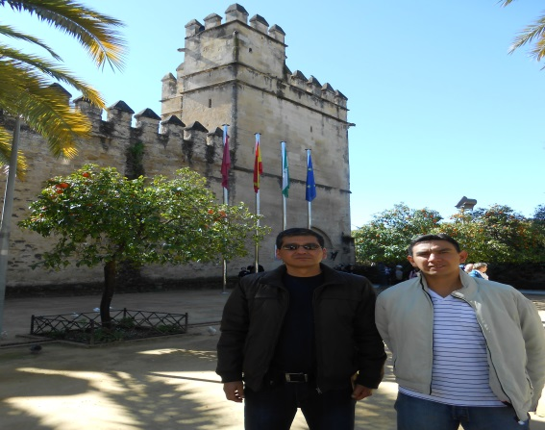
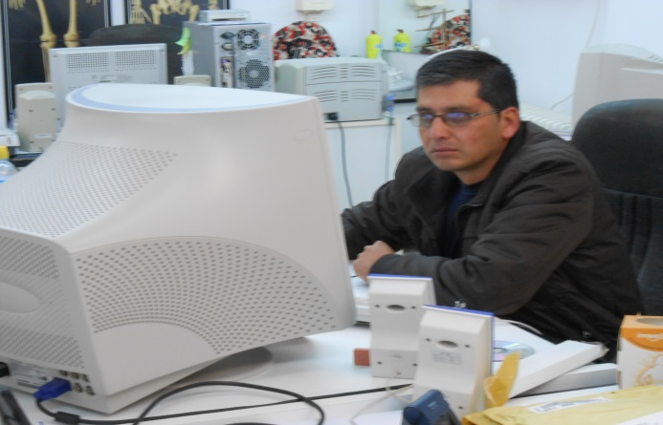
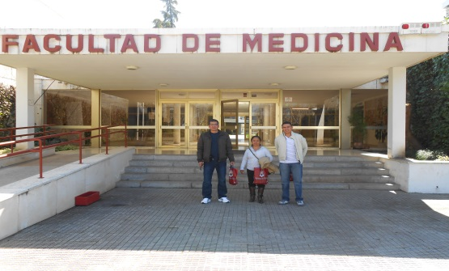
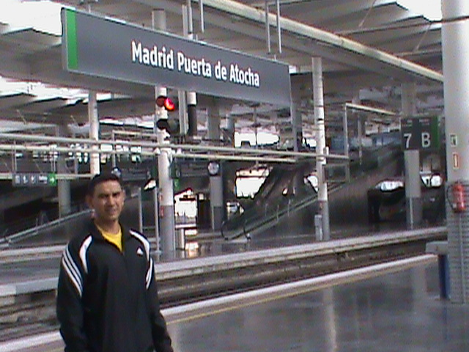
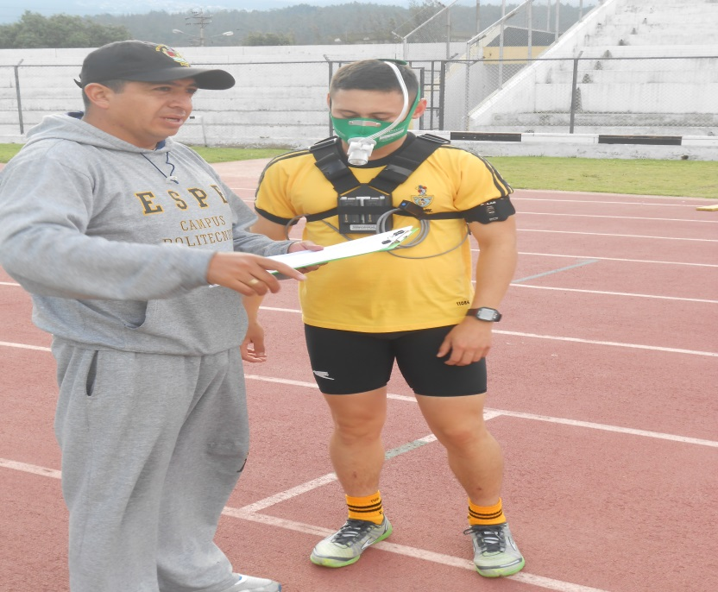
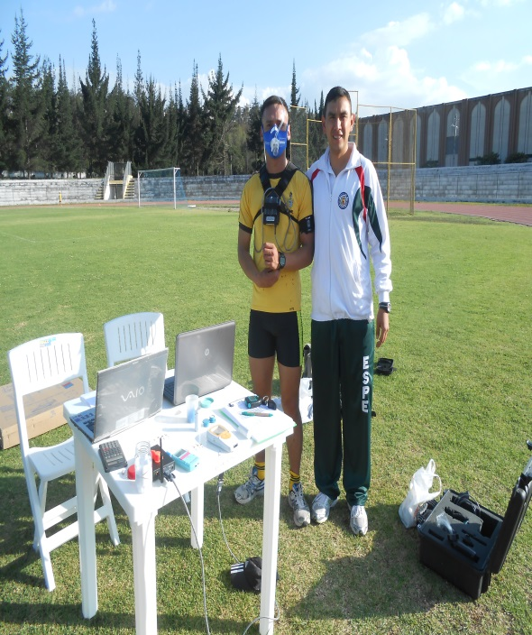
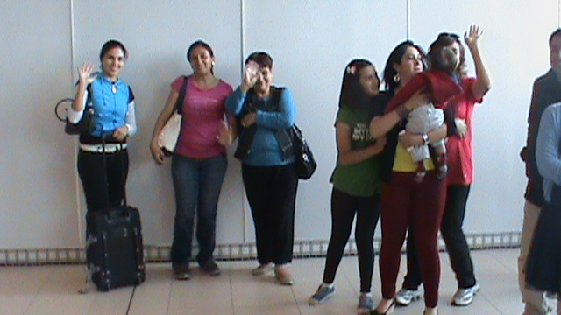
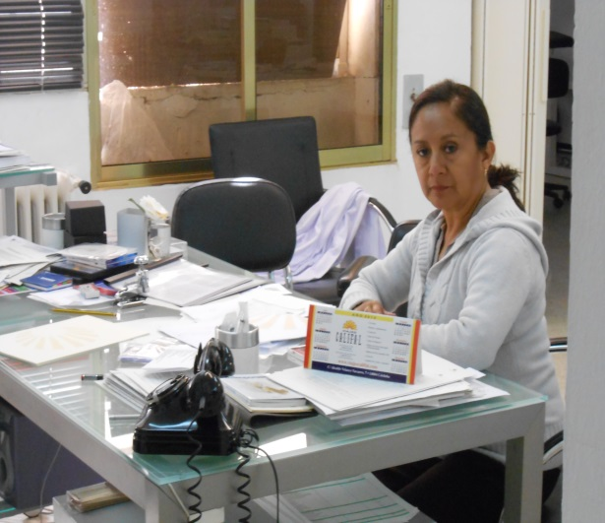
MUCHAS GRACIAS DE TODO CORAZÓN A TODAS LAS PERSONAS QUE DE UNA U OTRA MANERA HICIERON POSIBLE EL DESARROLLO DE ESTA INVESTIGACIÓN QUE CUYO PROPÓSITO FUNDAMENTAL FUE DARLE A NUESTRA CARRERA Y SUS ESTUDIANTES UNA NUEVA PERSPECTIVA DE LO QUE DEBE SER UN PROFESIONAL DE LA ACTIVIDAD FÍSICA Y NO CONFORMARSE CON LOS LÍMITES QUE LA SOCIEDAD O EL RESTO DE PERSONAS MUCHAS VECES NOS IMPONE . CAPT. DE I. FERNANDO ALARCÓN CAPT. DE I. PAREDES RODRIGO

